Slide 1
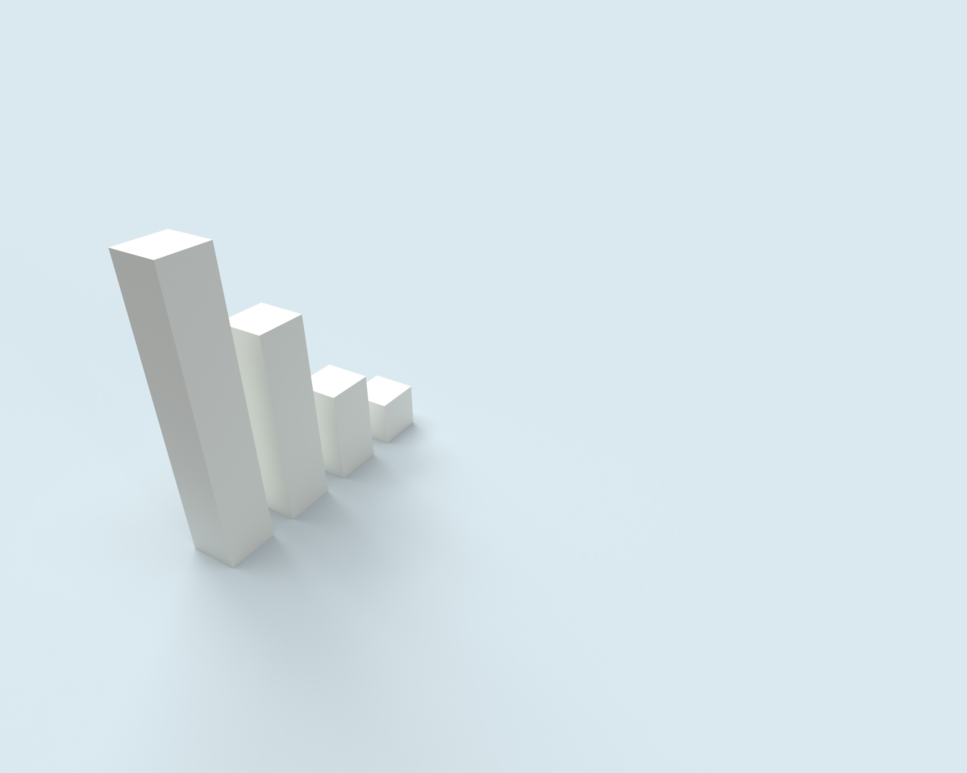
강화학습을 활용한 주식분석
14팀
20181463 | 김기호
20181479 | 현호성
20181467 | 정우창

Slide 2
주제 소개 및 선정 이유
시스템 구조
구현 내용 및 결과
역할 구성
출처
CONTENTS

Slide 3
1
주제 소개 및 선정 이유

Slide 4



1-1. 주제 소개
강화학습을 활용한 주식분석
Data Collect
AI Learning
Stock Analysis

Slide 5
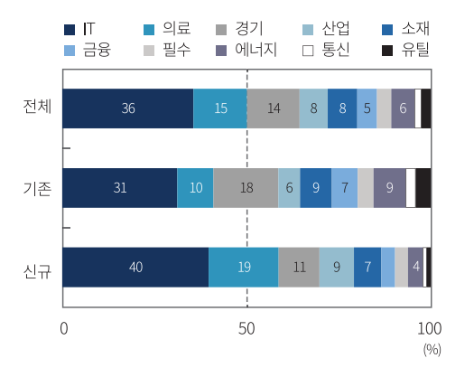
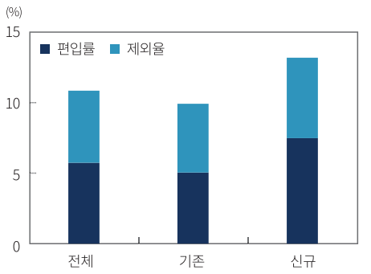
1-2. 주제 선정 이유
섹터별 순매수비중
종목교체율
편입률 = 당일 신규 보유〮거래 종목 수 / 전일 보유 〮거래 종목수
제외율 = 전일 보유 〮거래 종목 중 당일 비보유 〮비거래 종목수 / 전일 보유 〮거래 종목수

Slide 6
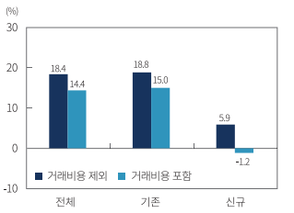
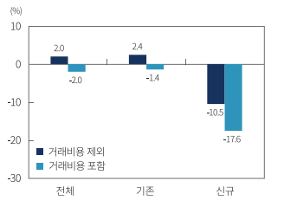
1-2. 주제 선정 이유
문제
해결안
수익률
초과수익률
일반 강화학습과 더불어 LSTM 결합 강화학습이 일반적인 신규 투자자들의 수익률과 비교하여 상당히 높은 수익률을 보이고 있어 신규투자자들의 손실 리스크를 감소시킬 수 있다.
초과수익률 = 투자자 유형별 합산 포트폴리오의 분석기간 시간가중 수익률-KOSPI 및 KOSDAQ 가중평균 누적수익률

Slide 7
2
개념 학습

Slide 8
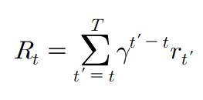
2-1. 강화학습이란?
강화학습의 원리
행동(action)
MDP 기반의 최적화 개념과 행동심리학의 시행착오 이론에서 영감을 받은 기계 학습 모델
에이전트
(agent)
환경
(environment)
환경: 주식의 가격과 거래량 데이터
상태: 일정 기간의 데이터를 학습을 위해 가공
에이전트: 행동 주체
행동: 주식을 사고, 팔고, 관망하는 행동
보상: 자산의 증감
보상(reward)

Slide 9
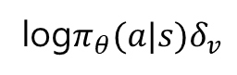
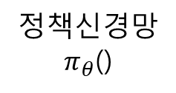
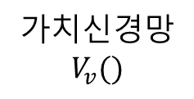
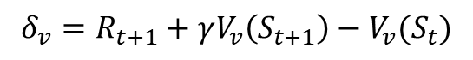
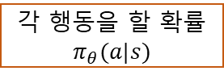

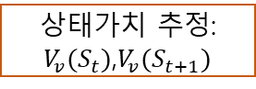

2-2. A2C 강화학습 기법
학습
MSE=${(정답−예측)}^{2}={(R_{t+1}+γV_{v}\left(S_{t+1}\right)−V_{v}\left(S_{t}\right))}^{2}$
출력
$$S_{t},S_{t+1}$$
가치신경망
$$V_{v}()$$
상태가치 추정: $V_{v}(S_{t})$,$V_{v}(S_{t+1})$
입력
$$δ_{v}=R_{t+1}+γV_{v}\left(S_{t+1}\right)−V_{v}(S_{t})$$
출력
입력
$$S_{t}$$
정책신경망
$π_{θ}$()
각 행동을 할 확률
$$π_{θ}(a|s)$$
학습
log$π_{θ}(a|s)δ_{v}$

Slide 10
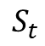
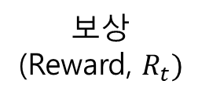
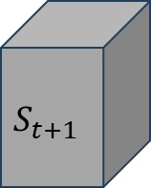
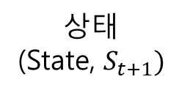
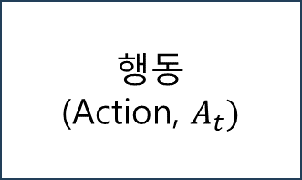
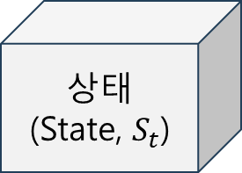
2-3. 강화학습의 원리
시계열 데이터에서 강화학습의 원리
환경(Environment)
$$S_{t+1}$$
상태
(State, $S_{t+1})$
$$S_{t}$$
행동
(Action, $A_{t})$
상태
(State, $S_{t}$)
에이전트
(Agent)
보상
(Reward, $R_{t})$

Slide 11
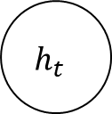
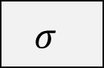
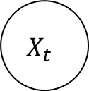

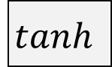
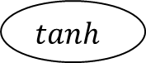

2-4. 학습 신경망 구성
$$h_{t}$$
LSTM
망각 게이트
입력 게이트
출력 게이트
Cell 상태
다음 Cell 상태
X
+
$$tanh$$
X
X
$$σ$$
$$σ$$
$$tanh$$
$$σ$$
Hidden 상태
다음 Hidden 상태
$$X_{t}$$
순환 신경망의 기울기 소실 및 기울기 폭주 문제라는 문제를 보완하기 위해 만들어진 것이 장단기 메모리 신경망

Slide 12
3
구현 내용

Slide 13
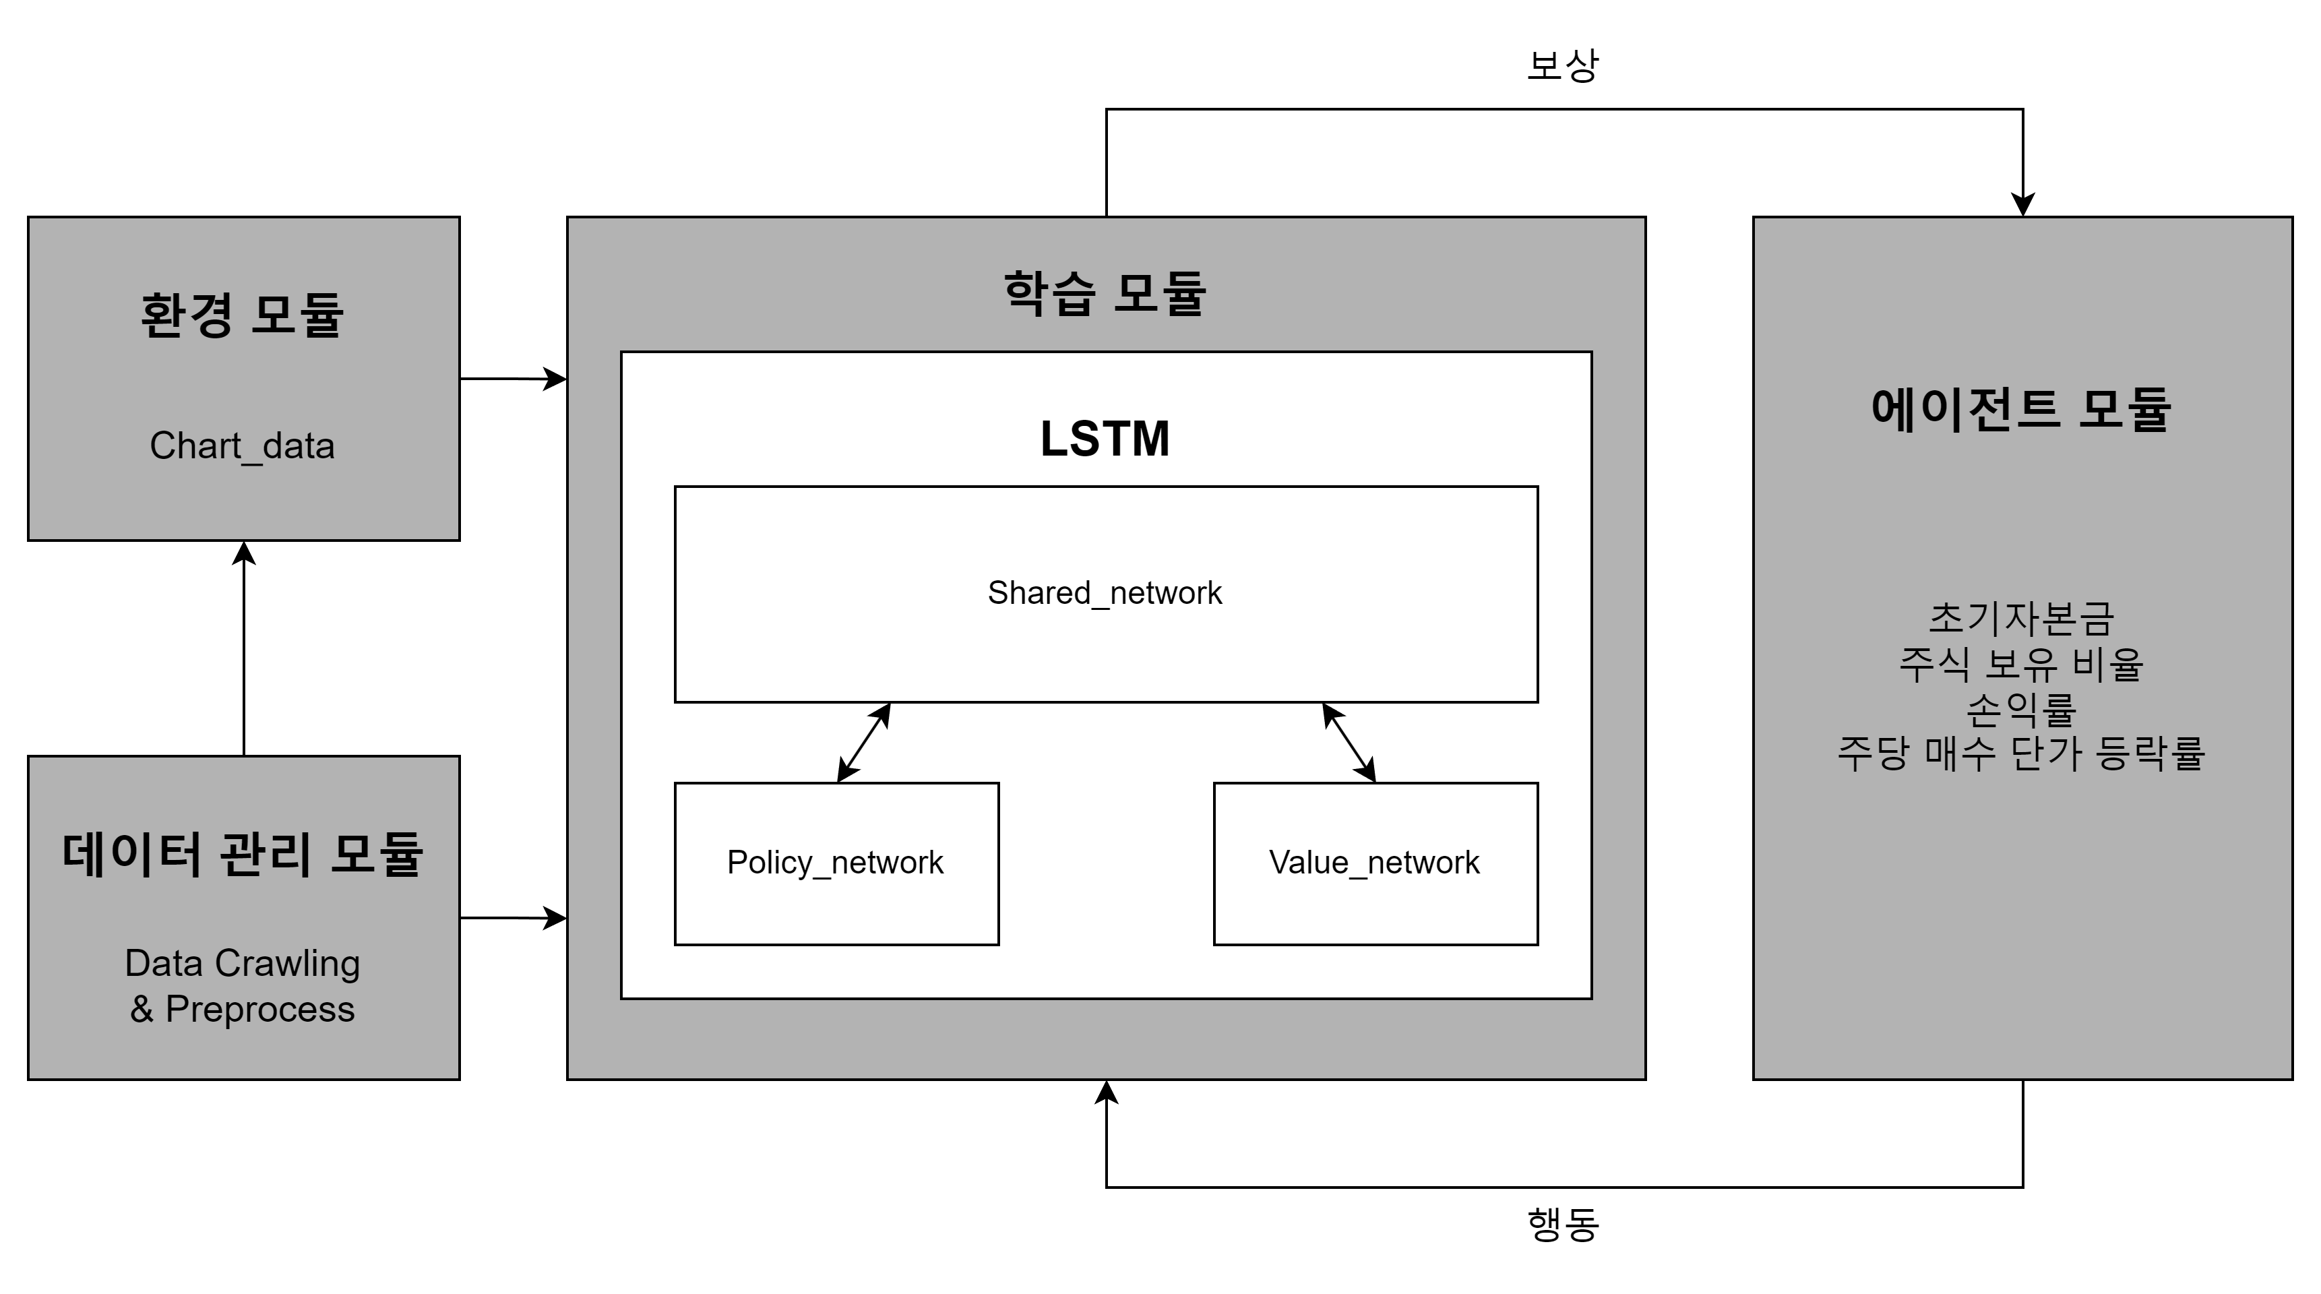
3-1. 아키텍쳐 모형

Slide 14
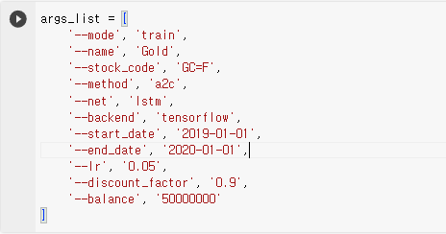
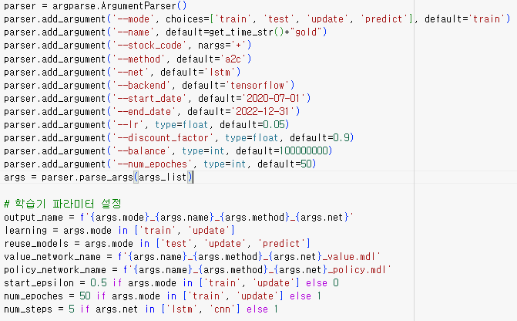
3-2. 실행 코드 구현
파라미터 설정
파라미터 값 입력

Slide 15
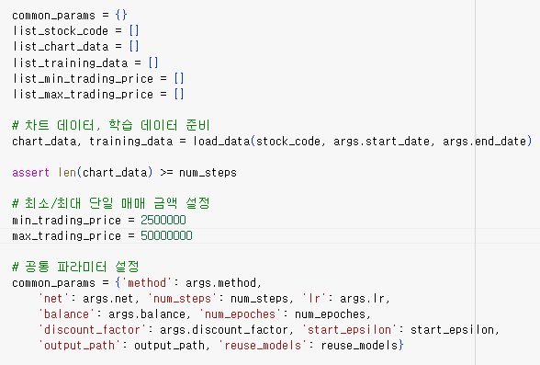
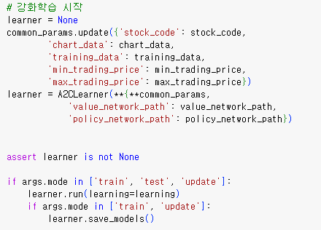
3-2. 실행 코드 구현
파라미터 값 설정
강화학습 시작

Slide 16
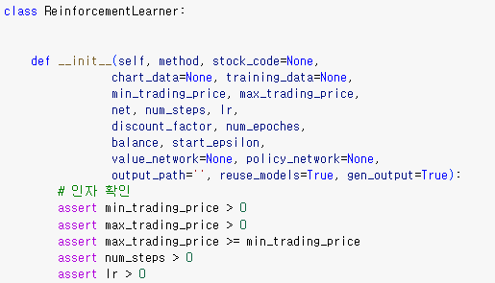
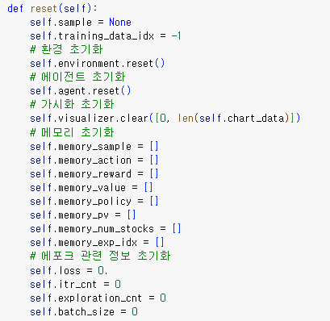
3-3. 학습기 코드 구현
입력된 데이터 받고 확인
초기화 함수

Slide 17
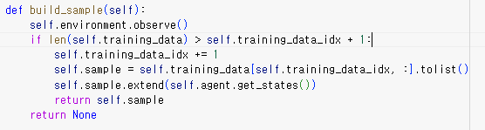
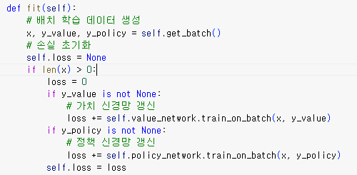
3-3. 학습기 코드 구현
차트 데이터 정보 읽어오기
가치 신경망, 정책 신경망 학습

Slide 18
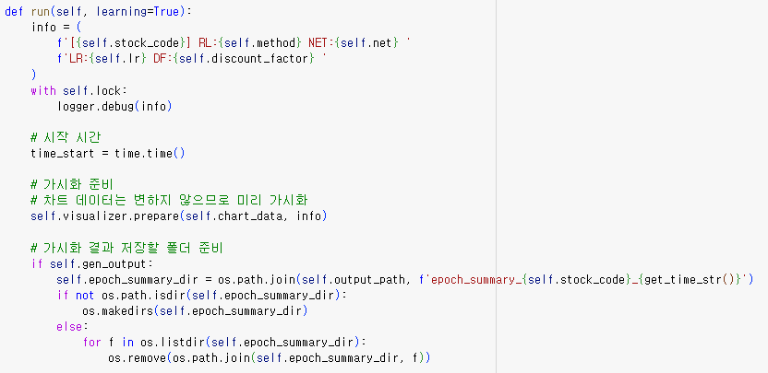
3-3. 학습기 코드 구현
강화학습 실행

Slide 19
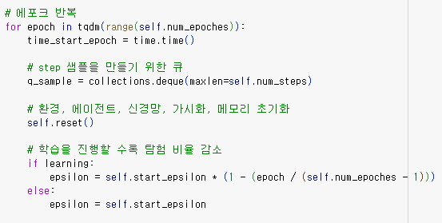
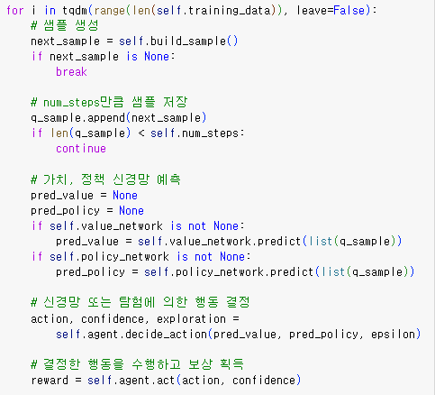
3-3. 학습기 코드 구현
지정된 에포크만큼 학습
지정된 에포크만큼 투자 시뮬레이션

Slide 20
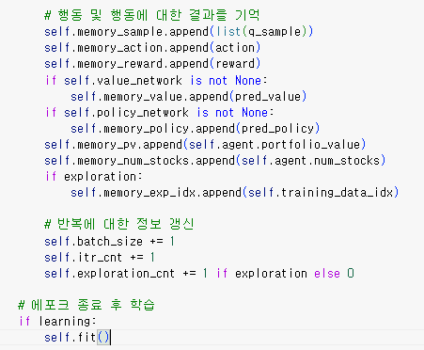
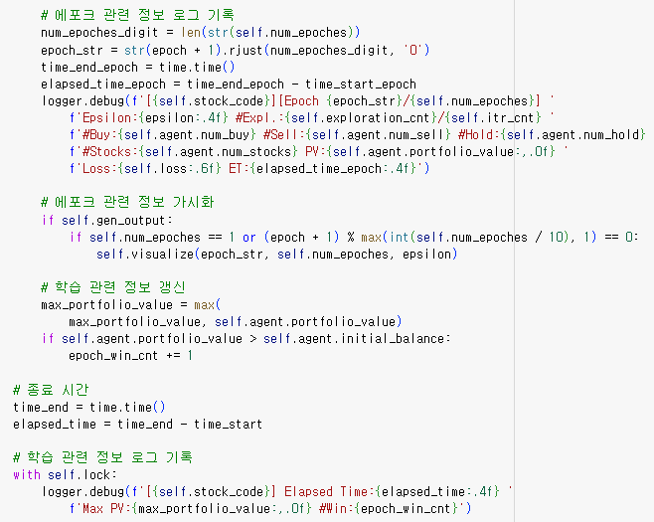
3-3. 학습기 코드 구현
행동 결과 저장
에포크 하나의 정보 기록 및 가시화

Slide 21
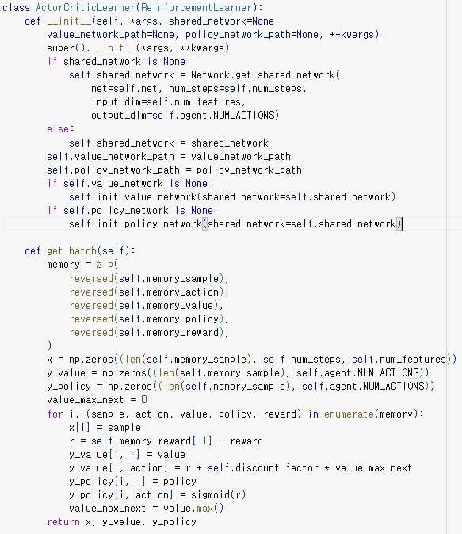
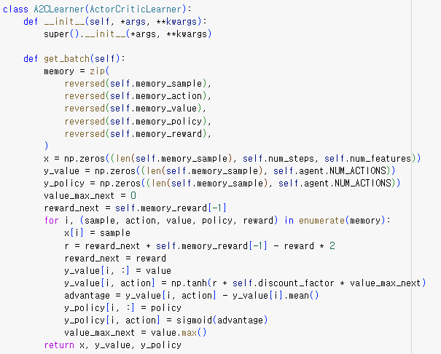
3-3. 학습기 코드 구현
AC 신경망 모델 구성
A2C 신경망 모델 구성

Slide 22
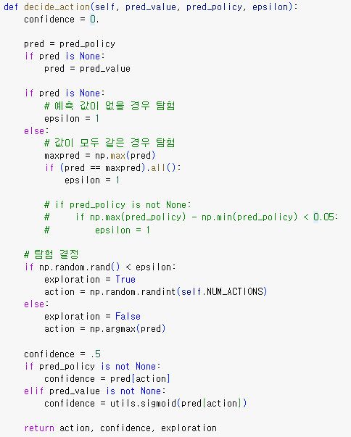
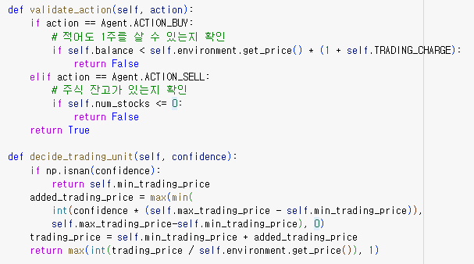
3-4. 에이전트 코드 구현
행동 결정 검사
유효성 검사 및 매수/매도 단위 결정

Slide 23
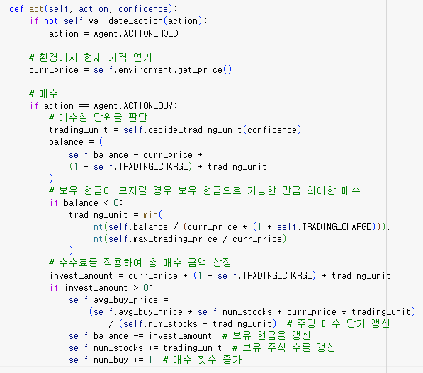
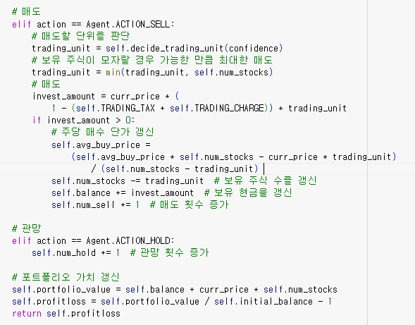
3-4. 에이전트 코드 구현
투자 행동 수행

Slide 24
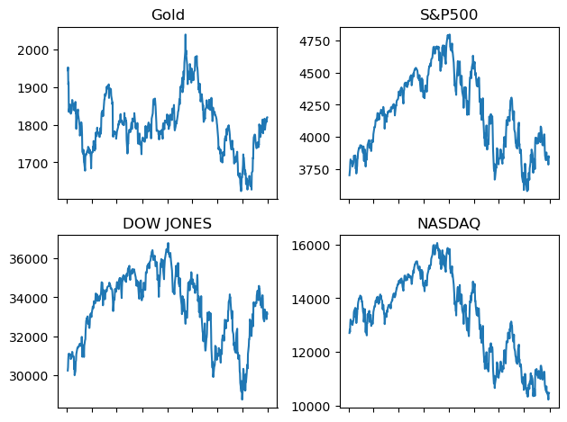
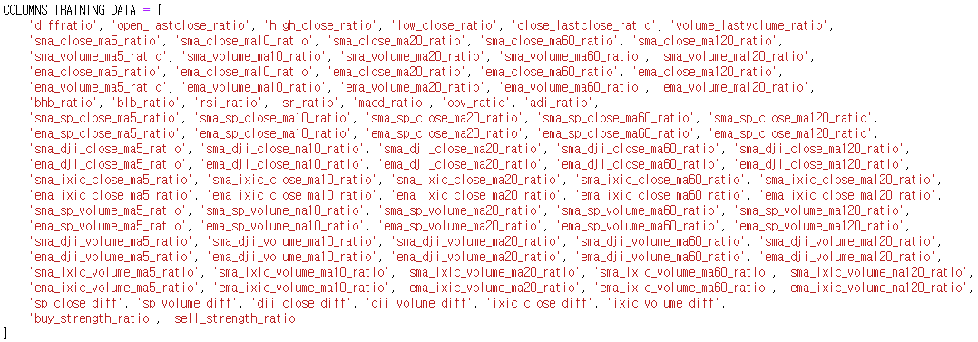
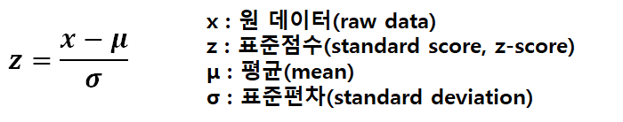
3-5. 데이터 수집 및 전처리
종목 정보 및 경제지표 정보 수집
수집된 데이터 전처리
Yahoo-Finance API로 원자재 주식 데이터, S&P500, 다우존스, 나스닥 데이터를 수집
Z-SCORE 표준화을 통하여 데이터의 평균을 0, 표준 편차를 1로 만듦

Slide 25
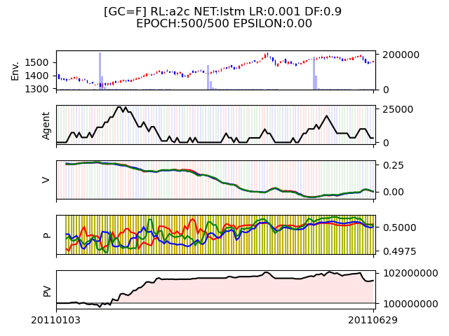
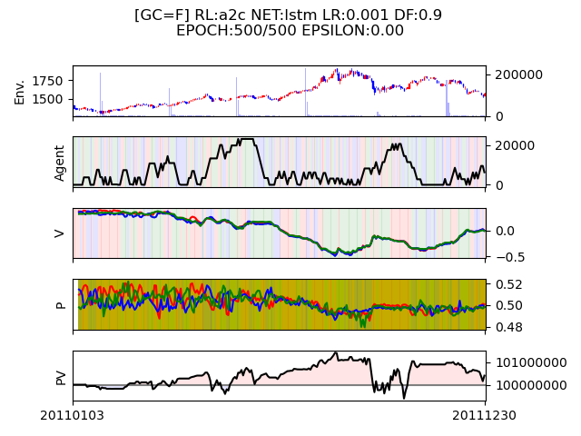
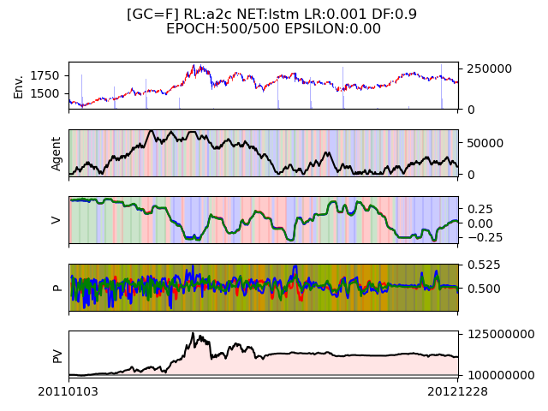
3-6. 데이터 학습
학습 시나리오
초기자본금: 100,000,000원
수수료, 세금 없음
행동의 종류: 매수, 매도, 관망
행동 일별 판단
공매도 없음
학습기간: 6개월
학습기간: 1년
학습기간: 2년

Slide 26
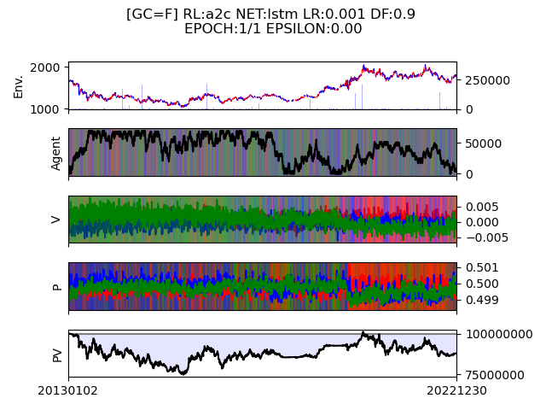


3-7. 데이터 벡테스팅
학습기간: 6개월
학습기간: 1년
학습기간: 2년

Slide 27
4
결과 및 향후 개선방안

Slide 28

4-1. 학습 시연 영상

Slide 29

4-2. 시장 지수와 트레이딩 시뮬레이션 결과 분석
수익률: 9.74%
시장 지수가 급격히 상승하는 3월달에 투자 모델도 매수를 진행하면서 수익률 5.56% 달성
시장 지수가 3.88% 하락하는 5~6월달에 투자 모델은 관망하는 태도 유지
시장 지수가 8.46% 상승하는 10월달에 투자 모델은 매수를 진행하며 수익률 9.23% 달성
11월 20일을 기준으로 수익률이 소폭 상승하면서 수익률 9.74% 달성
시장 지수가 급격히 상승, 하락할 때 빠르게 대응하는 판단을 보여주며 안정적인 등락률을 보여줌
월별 등락률 | 1월 | 2월 | 3월 | 4월 | 5월 | 6월 | 7월 | 8월 | 9월 | 10월 | 11월
금 | 4.89% | -5.13% | 7.13% | 0.35% | -1% | -2.88% | 2.55% | -0.1% | -4.69% | 8.46% | 0.65%
예측 | 0.4% | -1% | 5.56% | 0.13% | -0.02% | -0.42% | 0.17% | -0.11% | -0.14% | 4.23% | 0.59%
나스닥 | 11.53% | -3.05% | 7.39% | 0.3% | 5.92% | 5.24% | 3.83% | -1.74% | -5.78% | -3.42% | 9.21%

Slide 30
5
역할 구성

Slide 31

5. 역할 구성
현호성
김기호
정우창
데이터 분석
발표 및 자료 수집
차트 분석
데이터 학습
팀장
데이터 분석
AI 개발
알고리즘 구현
데이터 학습
자료 수집
PPT 작성

Slide 32
감사합니다

Slide 33
5. 참고 자료 및 정보 출처
김민기, 김준석, “코로나19 국면의 개인투자자: 투자행태와 투자성과”, 자본시장연구원, 21p
이보미, “강화학습을 이용한 주가 예측”, 한양대학원 석사, 40p
윤성식, 이석준, “강화학습을 활용한 주식 포트폴리오 구성 및 트레이딩 시뮬레이션에 관한 연구” 대한경영정보학회, 20p
http://blog.quantylab.com/category/rltrader2.html (퀀티랩 블로그)
https://github.com/quantylab/rltrader (퀀티랩 깃허브)
https://greentec.github.io/reinforcement-learning-first/ (greentec’s 블로그)
https://wnthqmffhrm.tistory.com/19 (공부Dragon Tstory)
https://towardsdatascience.com/understanding-actor-critic-methods-931b97b6df3f
https://greentec.github.io/reinforcement-learning-fourth/#google_vignette
https://wikidocs.net/169327
https://github.com/openai/baselines/tree/master/baselines/a2c

